Slide 1
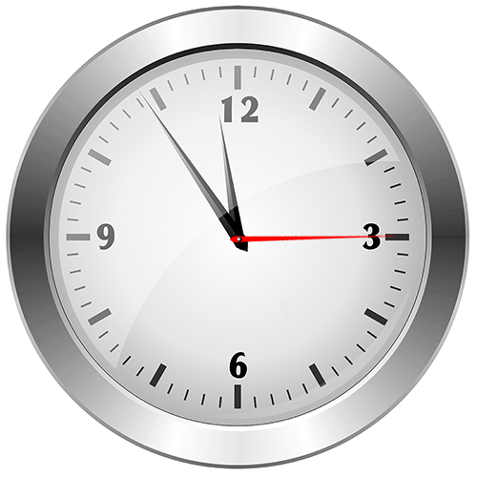
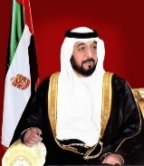
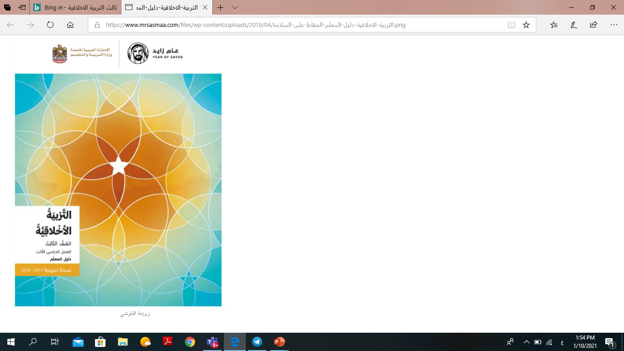

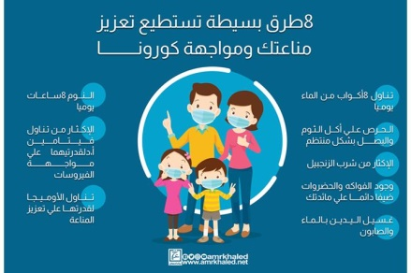
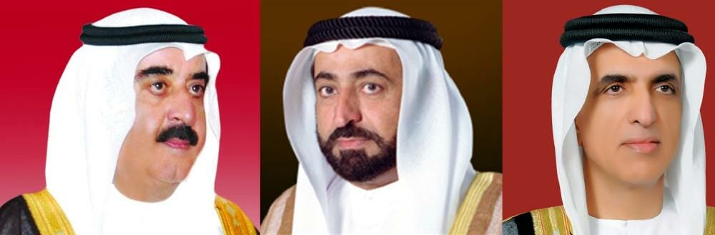
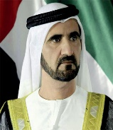


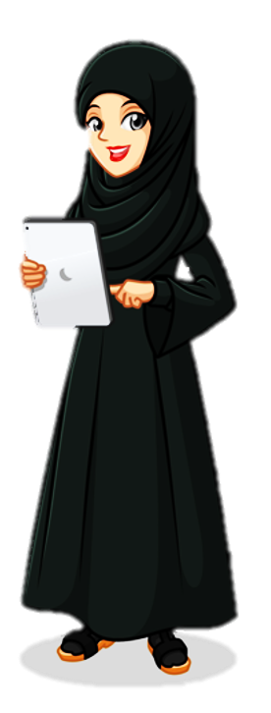



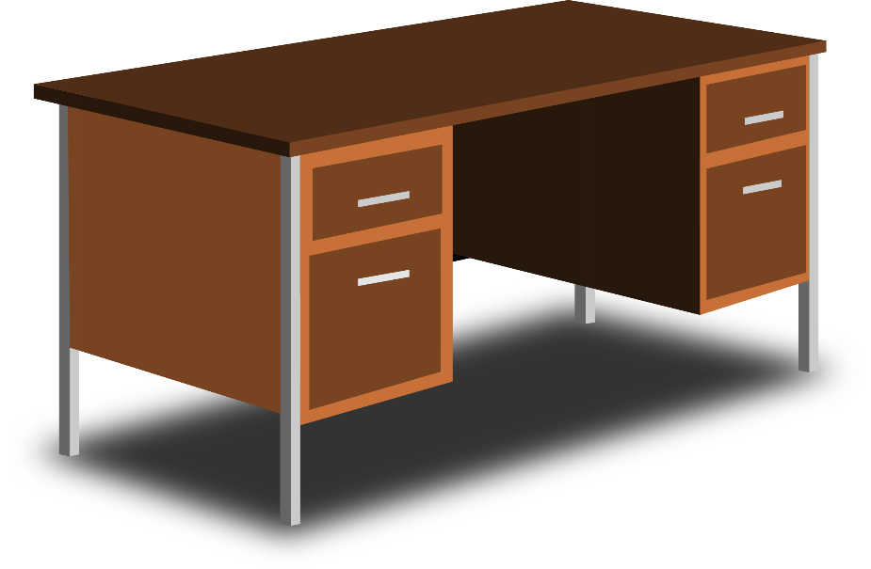


القوانين الصفية
اليوم : الاثنين
التاريخ:8-2-2021
صفي الرائع: الثالث الأساسي
المادة : التربية الاخلاقية
المعلمة :خوله محمد

Slide 2


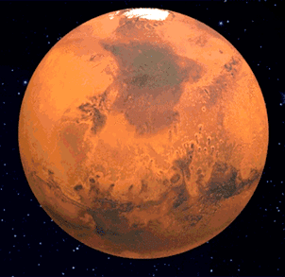



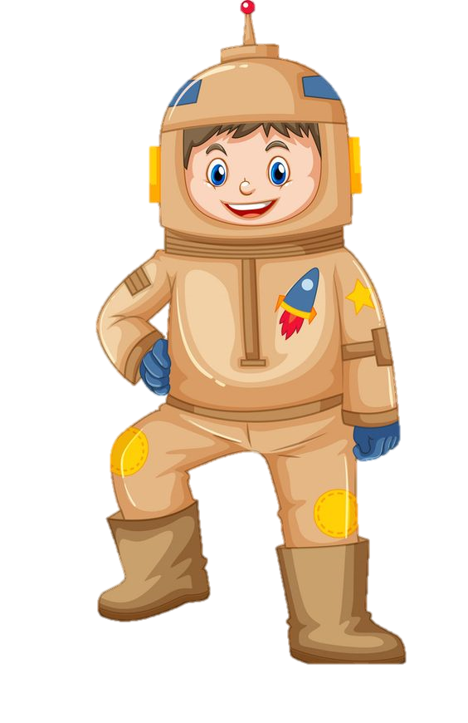

التقويم القبلي
استراتجية
تحدي العجلة
01

Slide 3

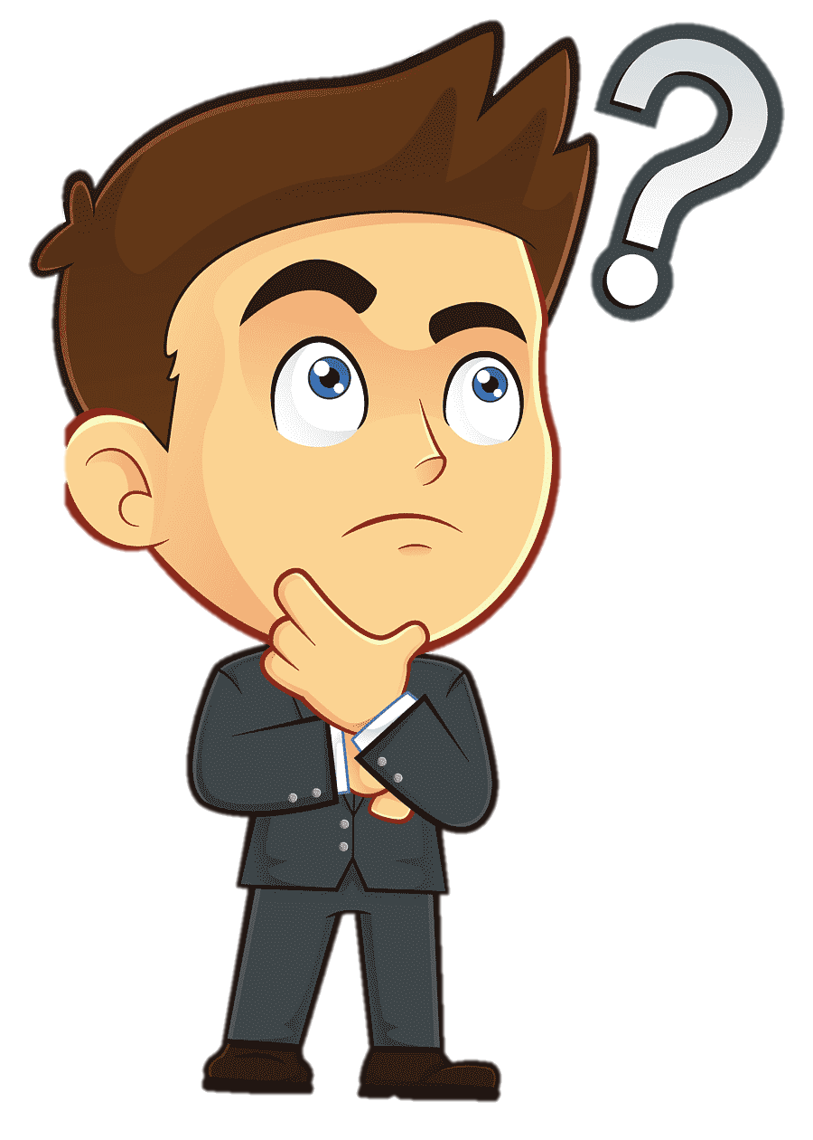


جاوب
تذكر
من عناصر الثقافة الاماراتية
من الاكلات الشعبية الإماراتية
SPIN
أين نشاهد التنوع الثقافي
ما واجبك نحو الضيوف
ركز
تميز
tekhnologic
Notes:
4 Segments

Slide 4

08
ش
سيرا لحصة الدرسية
07
سيرا لحصة الدرسية
سؤال التحدي
بطاقة الخروج +ا تفييم ذاتي
05
06
حل أنشطة الكتاب
مهمة أداء على البوابة
04
03
التهيئه الحافزة مناقشة وحل التمارين
العصف الذهني + التفكير الناقد
بطاقة الدخول للدرس ( لعبة التذكر)
01
02
فيديو تعليمي من منصة مدرستي

Slide 5




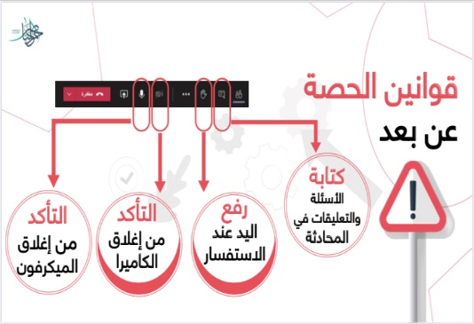


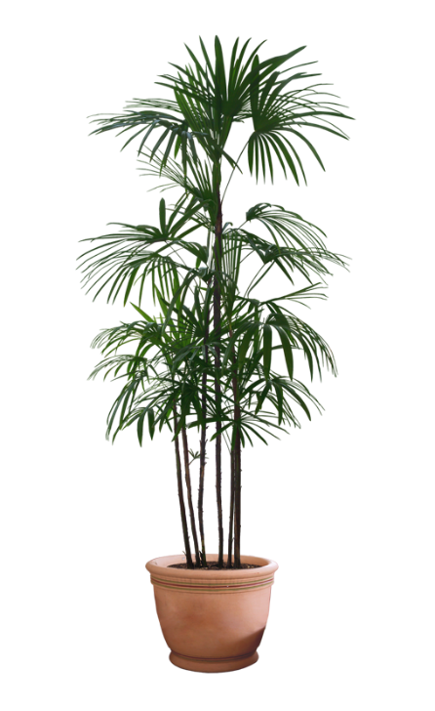
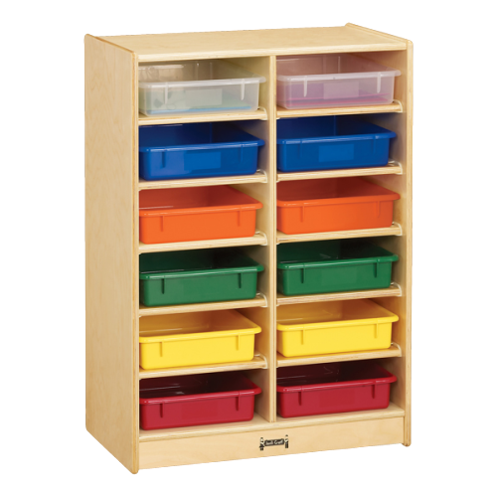
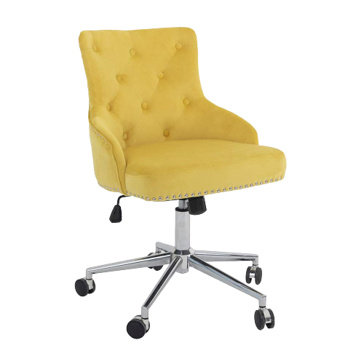



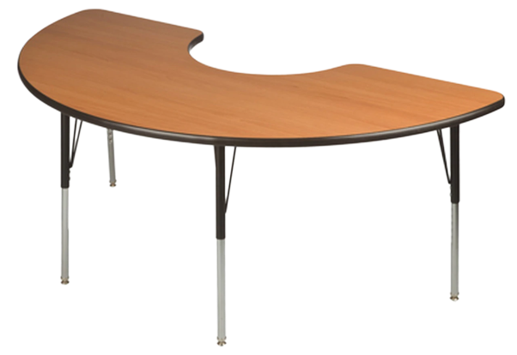

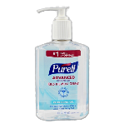
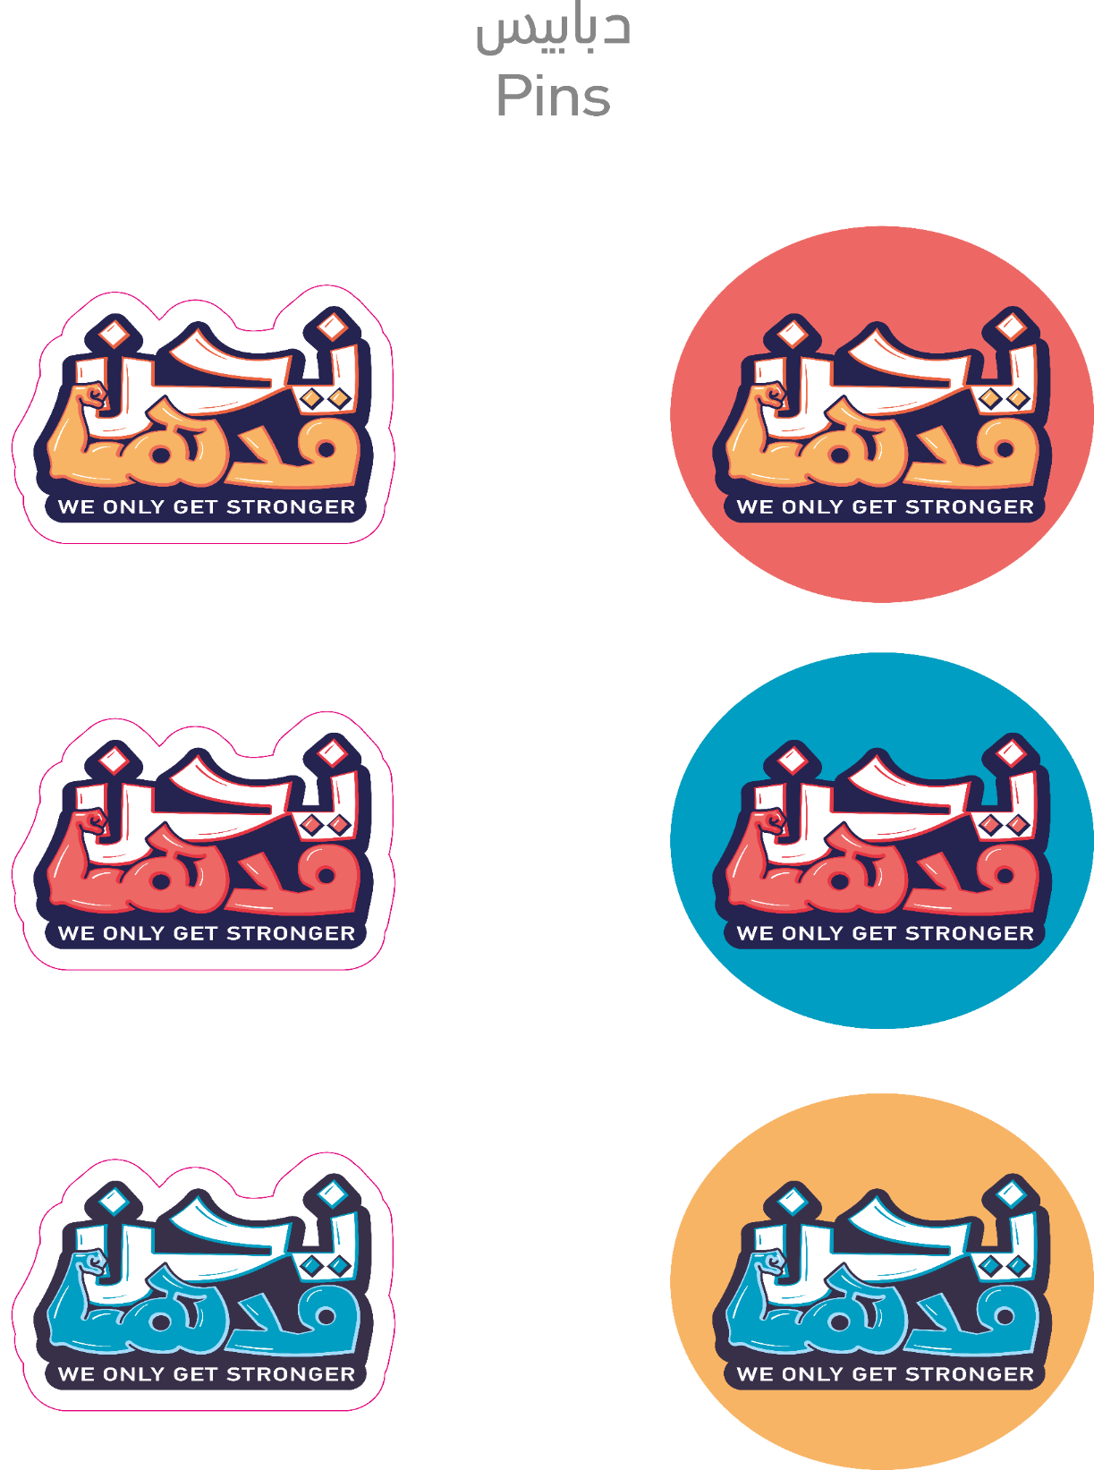

مثال
مراجعة المفردات
مسألة اليوم
التقويم
أتأكد
أستعد
الهدف
امي انا استحق
عزيزتي ولية الامر
أزرعي الثقة في نفوس ابنائك ودعيهم يعتمدون على
انفسهم في الاجابة

Slide 6
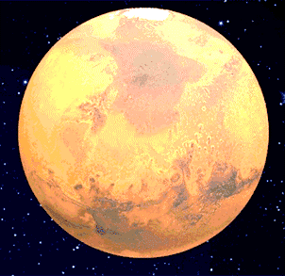
التهيئة الحافزة
استراتجية بازل من برنامج
jigsawplanet
01

Slide 7






استراتيجية البازل
التعلم بالاستكشاف
استراتجية البازل
النضج الالكتروني
https://www.jigsawplanet.com/?rc=play&pid=1c32b18d1742

Slide 8
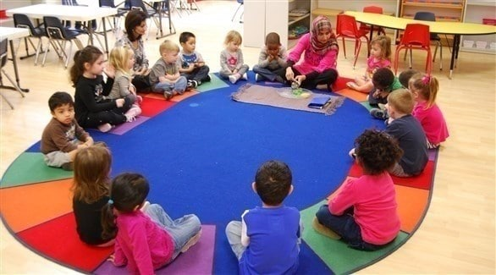
هيا نستكشف درسنا

Slide 9
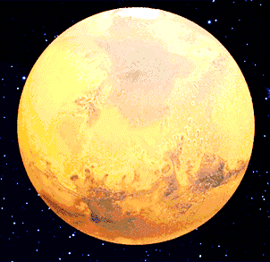


نكتشف عنوان الدرس
استراتيجية
الصندوق
01

Slide 10



عنوان درسنا لليوم موجود في واحد من الصناديق ابحث عنه:
التهيئة
عنوان درسنا:
هويتي وهويتك الثقافية
1
2
الثقافة
3
وقت الحلقة الدائرية
4
حظاً أوفر في المرات القادمة

Slide 11
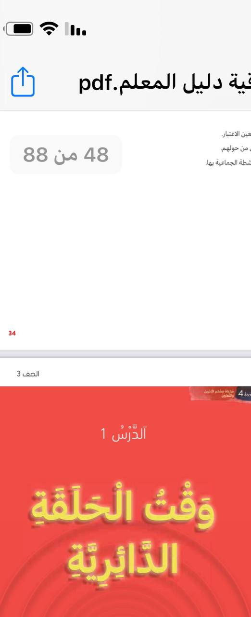

Slide 12
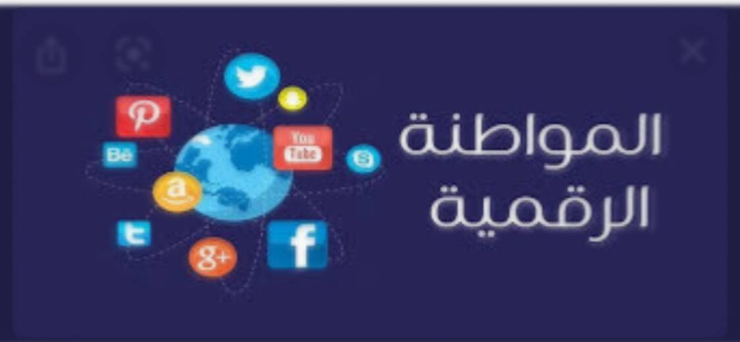
الأهداف
1- التصرف بطرق تدل على أنهم يعرفون معنى أن يكون المرء مراعيا لشعور الآخرين وأن يبدي الإهتمام بأمر الآخرين.
2- إظهار فهم أكبر لكيفية تأثير أفعالهم في مشاعر الآخرين من حولهم
مراعاة مشاعر الآخرين وأن يبدي الإهتمام بأمر الآخرين.

Slide 13
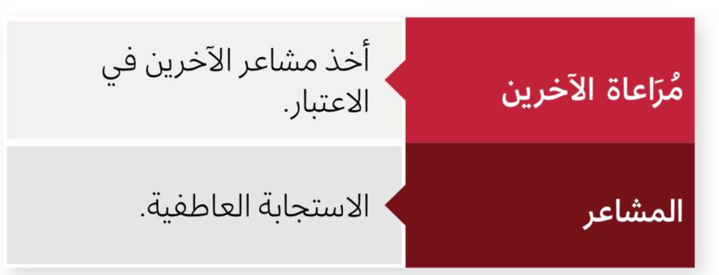
مفردات الدرس

Slide 14


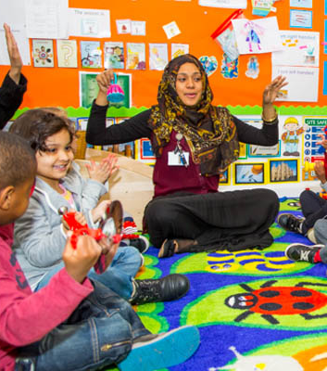
من خلال مشاهدة هذه الصورحاول التعرف أكثر على عنوان الدرس

Slide 15
نشاط تمهيدي
ص 36
الحوار والمناقشة
01

Slide 16
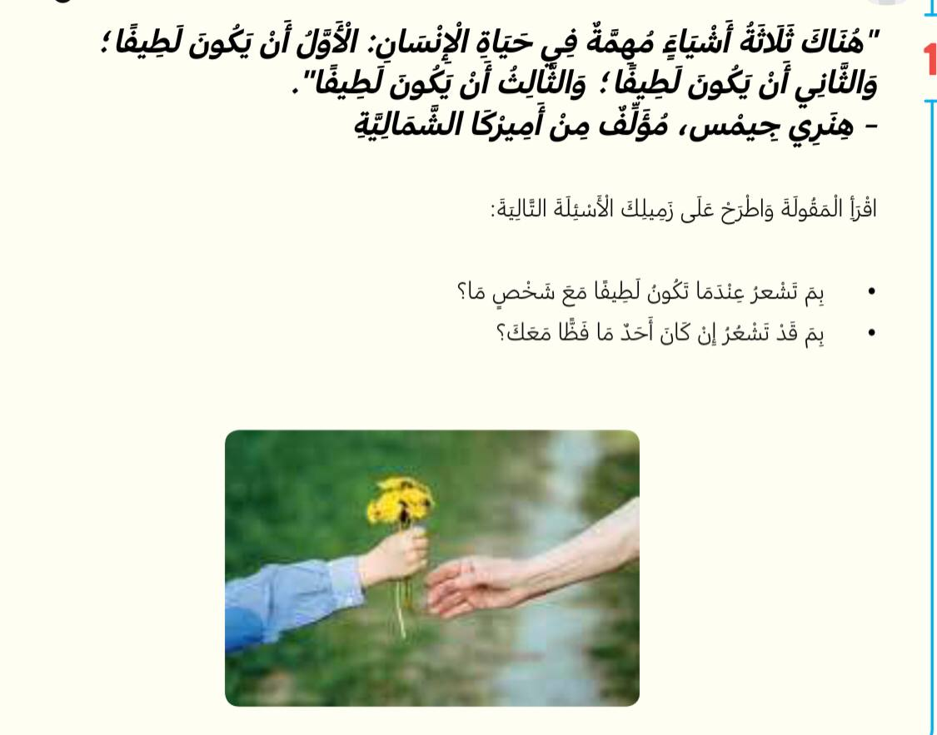

Slide 17
قصة الدرس
ص37
بسام يقدم مشروعه
01

Slide 18

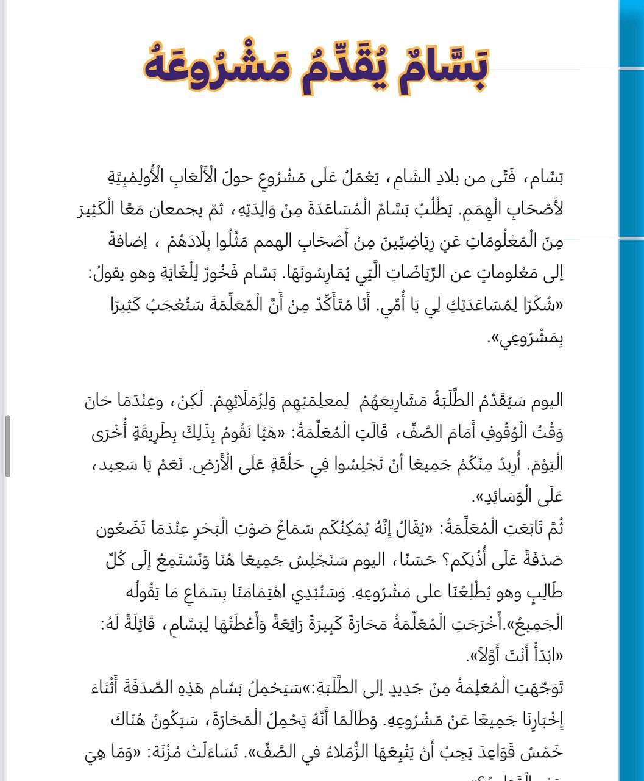
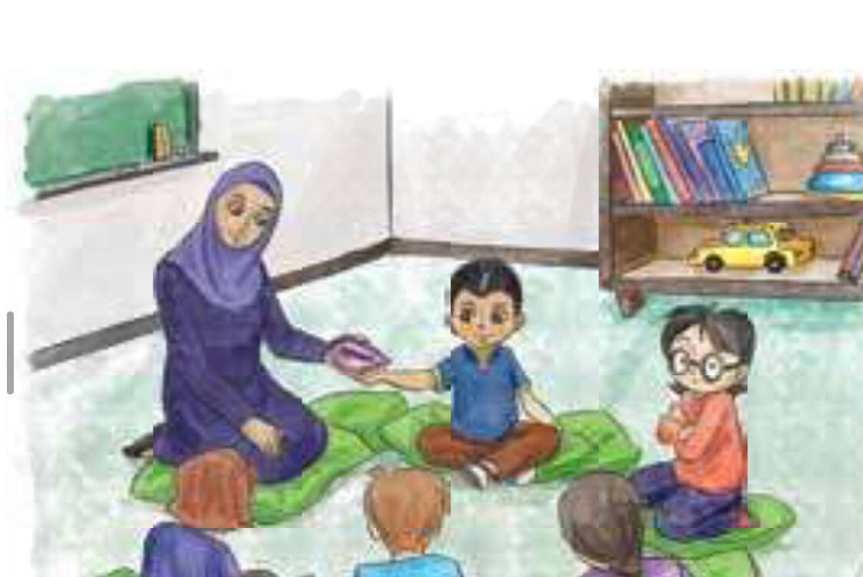
الكتاب ص 37

Slide 19



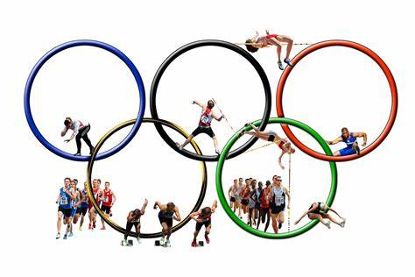

الأشياء التي شاهدناها في القصة
حلقة دائرية
أصحاب الهمم
الألعاب الاولمبية

Slide 20
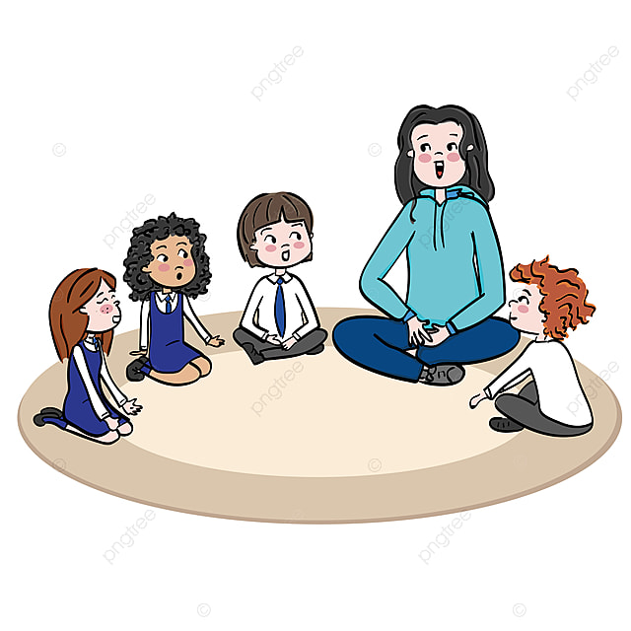
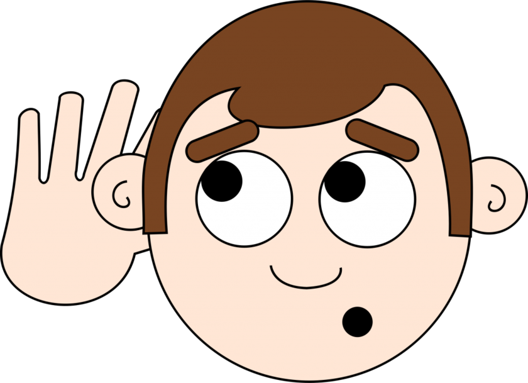




القواعد الخمس للحلقة الدائرية
2-عينان تنظران
1-أذنان تسمعان
5-فم مغلق
4-قدمان هادئتان
3-يدان ساكنتان

Slide 21

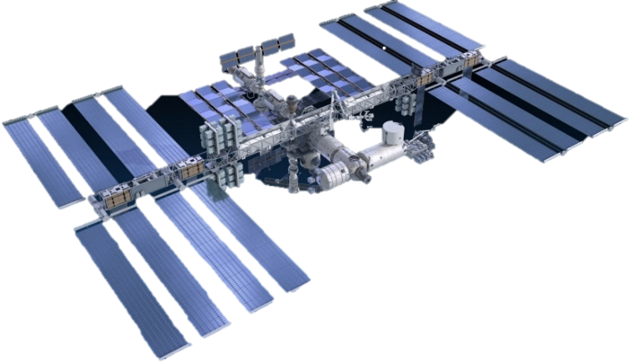

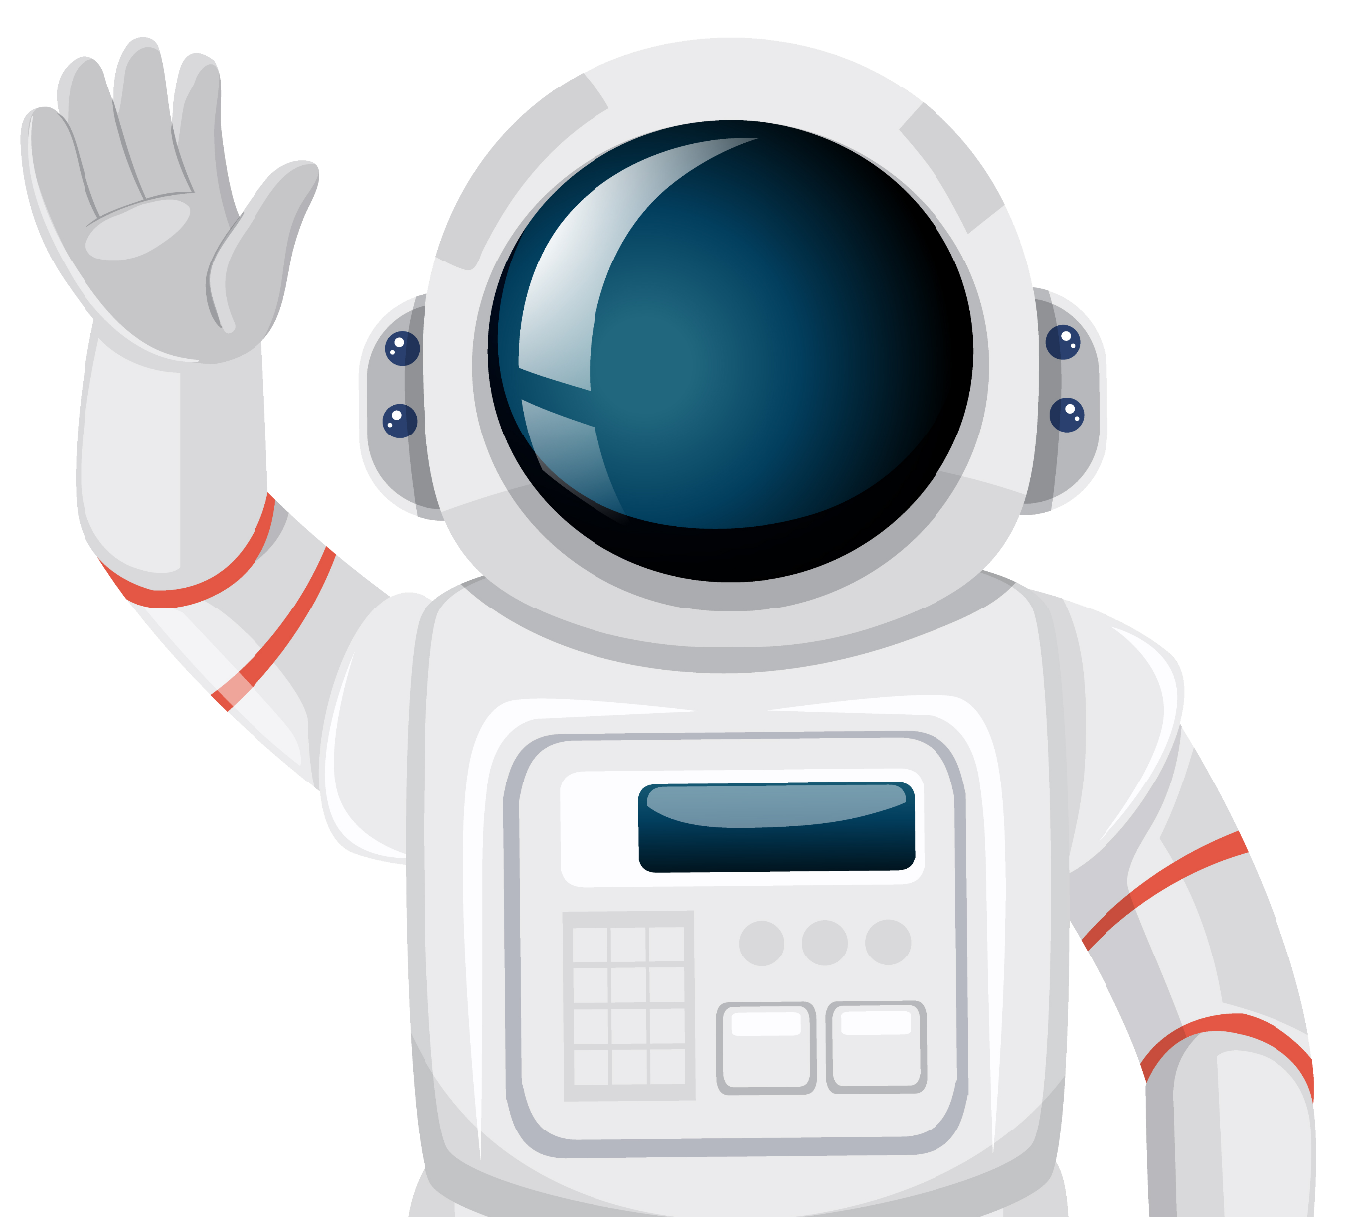
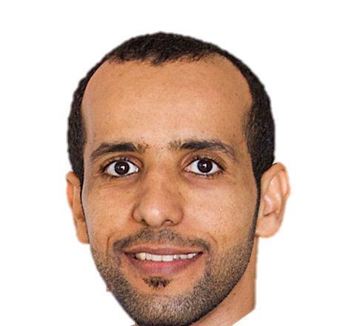



التقويم البنائي
وقت التحدي اسكشف في الفضاء...
10
8
9
7
5
6
4
3
2
1
انطلق !
Designed by @AK
عند الانتهاء من المسار انقر على محطة الفضاء الدولية

Slide 22
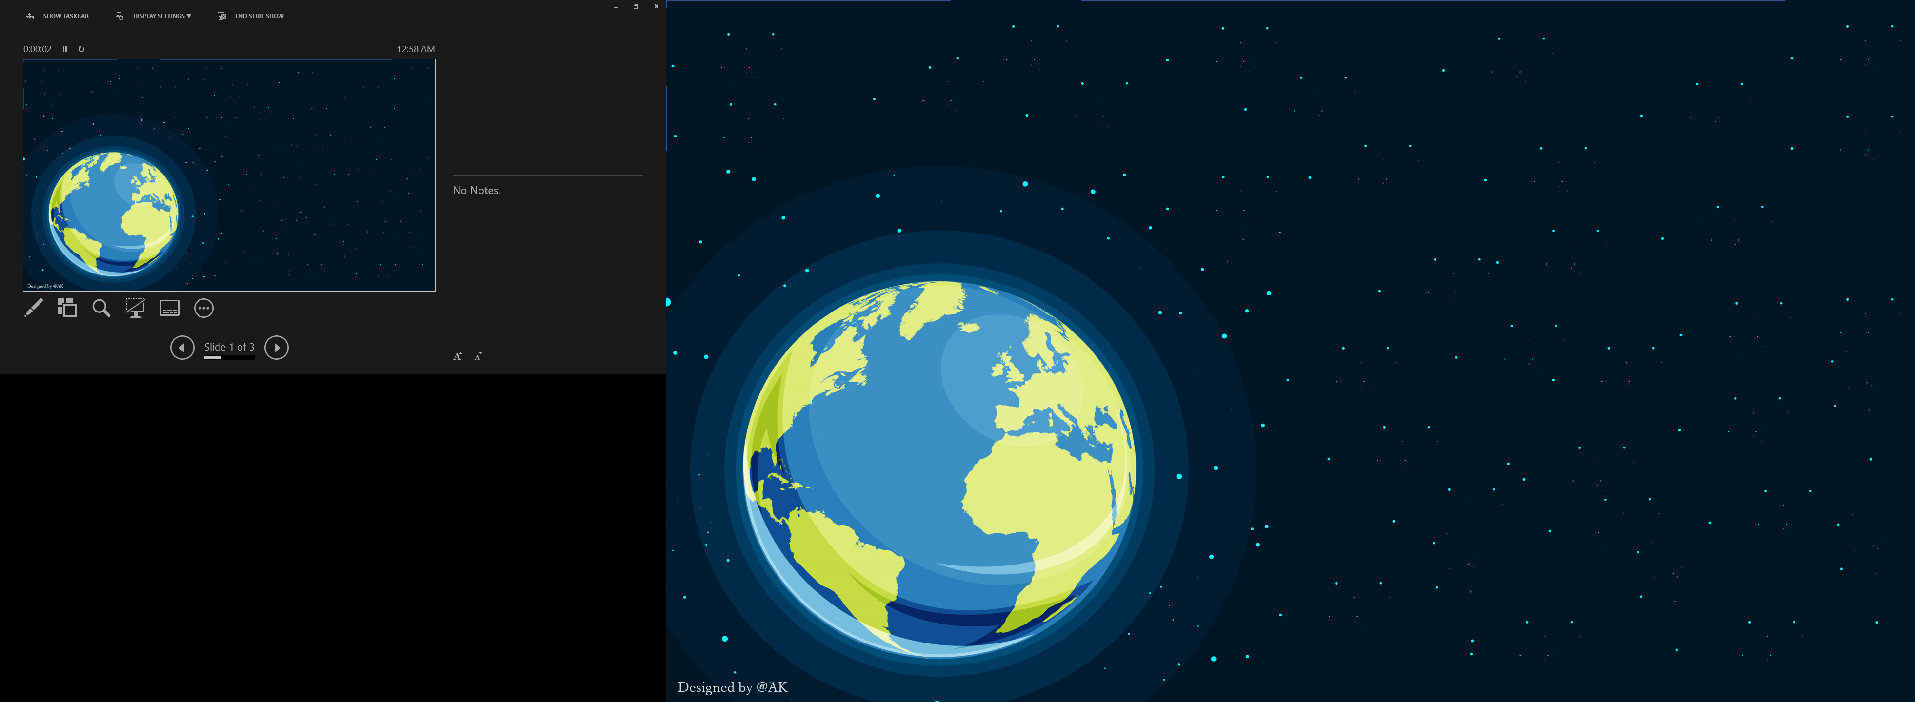
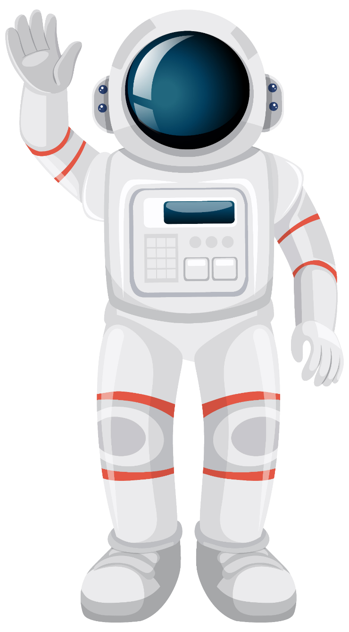
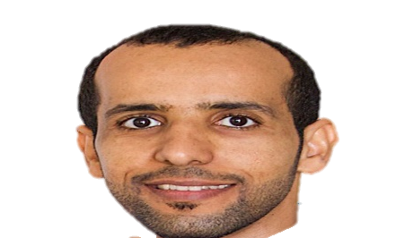

(موضوع مشروع بسام هو )
الألعاب الاولمبية | كرة القدم | الكنز المفقود
الألعاب الاولمبية
عُد إلى مسار الفضاء
لإظهار الإجابة انقر على الصاروخ

Slide 23
(جمع بسام في مشروعه معلومات عن...)
أهل الصحراء | أصحاب الهمم | الأطفال
أصحاب الهمم
عُد إلى مسار الفضاء
لإظهار الإجابة انقر على الصاروخ

Slide 24
أجلست المعلمة الطلبة على شكل
ثنائي | فردي | حلقة دائرية
حلقة دائرية
عُد إلى مسار الفضاء
لإظهار الإجابة انقر على الصاروخ

Slide 25
أعطت المعلمة بسام
جرس | محارة | ساعه
محارة
عُد إلى مسار الفضاء
لإظهار الإجابة انقر على الصاروخ

Slide 26
هل من المنصف يكون شخص واحد هو المتحدث في الحلقة
أحيانا | لا | نعم
لا
عُد إلى مسار الفضاء
لإظهار الإجابة انقر على الصاروخ

Slide 27
من القواعد الخمس في الحلقة الدائرية
فم مغلق | الحركة | الوقوف
فم مغلق
عُد إلى مسار الفضاء
لإظهار الإجابة انقر على الصاروخ

Slide 28
من القواعد الخمس في
الحلقة الدائرية كما في الصورة
أذنان تسمعان
عُد إلى مسار الفضاء
لإظهار الإجابة انقر على الصاروخ

Slide 29
مهارات القرن 21
التفكير الناقد
01

Slide 30

لنفكر معًا
" لو لم يكن هناك قواعد
للحلقة الدائرية في الصف؟"

Slide 31
فيديو
استراتيجية
أشاهد أدون أشارك
01

Slide 32





https://www.youtube.com/watch?app=desktop&v=UX89spfvd0M
فيديو
استراتيجية
أشاهد أدون أشارك

Slide 33
التقويم المرحلي
استراتيجية
كرة السلة
نختارمشاعرنا
01

Slide 34

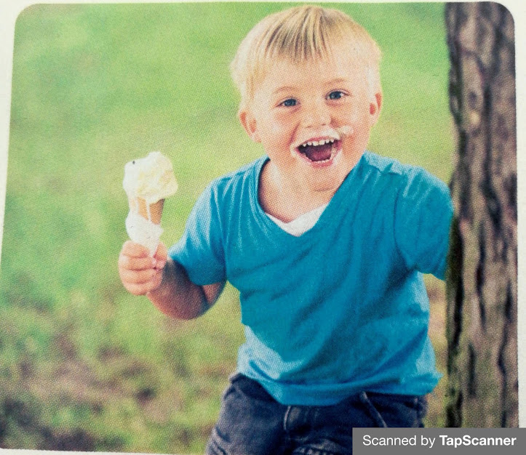




اختر المشاعر
التالي
حزين
سعيد
خائف

Slide 35
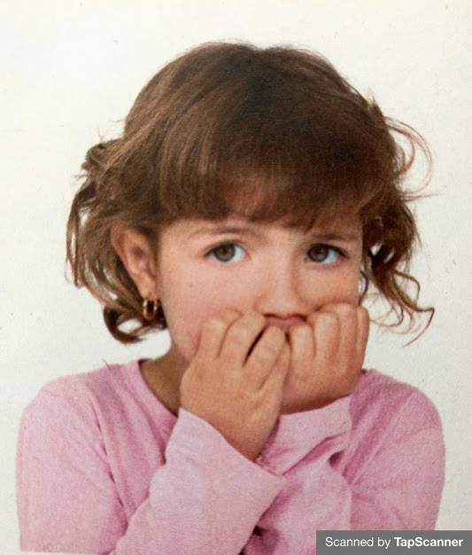
اختر المشاعر
التالي
حزينة
سعيدة
خائفة

Slide 36
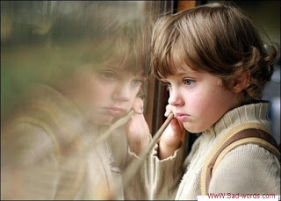
اختر المشاعر
التالي
حزين
سعيد
قلق

Slide 37
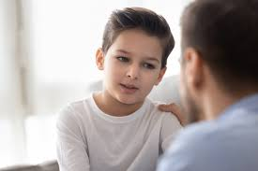
اختر المشاعر
التالي
فخور
مراعاة الاخرين
متحمس

Slide 38
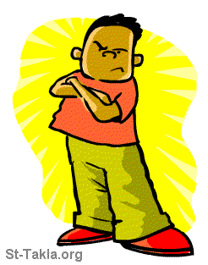
اختر المشاعر
التالي
حزين
عاضب
فرح

Slide 39

اختر المشاعر
التالي
متحمس
متوتر

Slide 40
التقويم الختامي
النشاط 4
ص 39
01

Slide 41
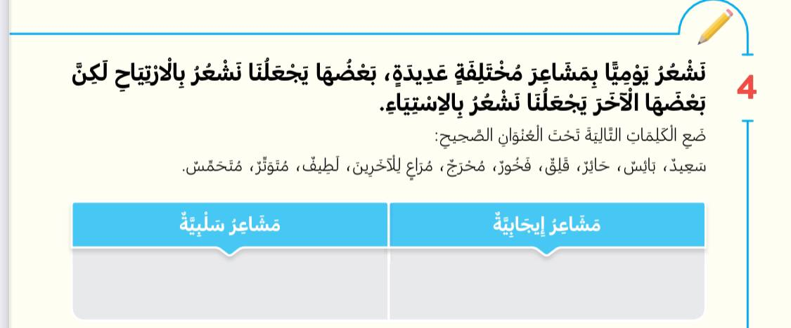
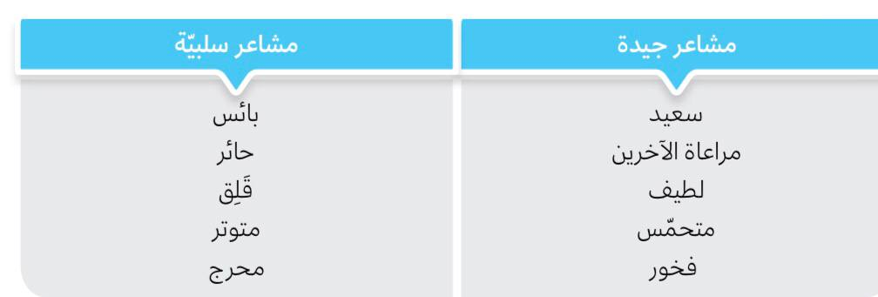
نشاط ( 39)

Slide 42

التقويم الختامي
النضج الالكتروني
من خلال تطبيق
worldwall
01
https://wordwall.net/ar/resource/4167957

Slide 43
الواجب
01

Slide 44
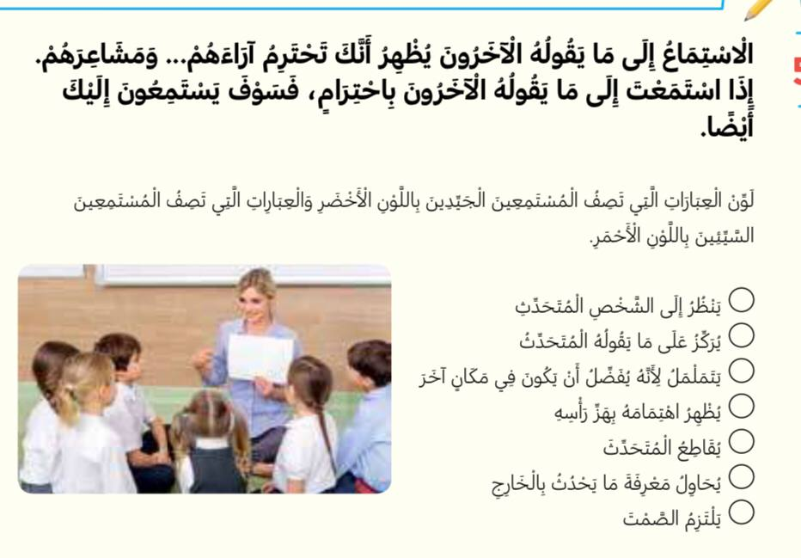

Slide 45


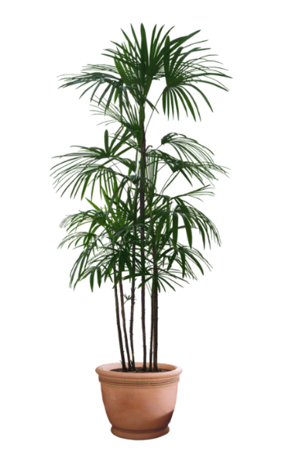




البوابة
الذكية
النضج الالكتروني
بطاقة الخروج
بطاقة الخروج
البوابة الذكية

Slide 46

شكراً لكم
أراكم في الحصة القادمة

Slide 47


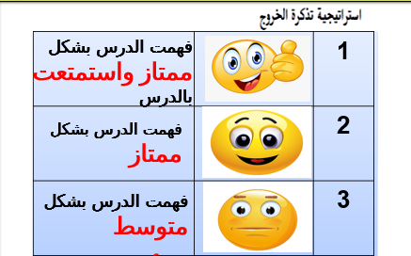
استراتيجية تذكرة الخروج
قم بتقييم الحصة في الدردشة
قم بتقييم الحصة في الدردشة
مع السلامة

